Slide 1

Subvencions
Administració local de Catalunya
Convocatòria 2022

Slide 2




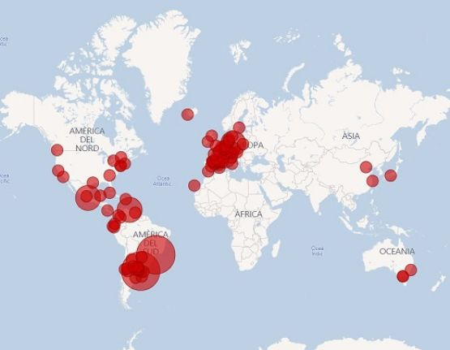
16
beques
Subvencions
Convocatòria per a la concessió de subvencions per promoure la internacionalització dels ens de l’Administració local de Catalunya.
Convocatòria 2022

Slide 3
Objectius de la convocatòria
Contribuir a l'enfortiment del territori de Catalunya des de l'activitat internacional
Estimular l'execució de projectes
Facilitar-ne la posada en pràctica
Generar un impacte social positiu
Facilitar la creació de:
Aliances
Partenariats
Col·laboracions

Slide 4
Normativa aplicable
Bases Reguladores (BR)
ORDRE XGO/174/2022, de 15 de juliol, per la qual s'aproven les bases reguladores per a la concessió de subvencions per promoure la internacionalització dels ens de l’Administració local de Catalunya. (DOGC núm. 8711 - 18.7.2022)
Convocatòria
RESOLUCIÓ XGO/2590/2022, de 26 de juliol, per la qual s'obre la convocatòria per a la concessió de subvencions per promoure la internacionalització dels ens de l’Administració local de Catalunya. (DOGC núm. 8740 - 29.8.2022)

Slide 5
Línies de subvencions
Línia 1
Activitats amb projecció exterior
Línia 2
Participació com a membres d'organismes i xarxes europeus i internacionals
Preparació i execució de projectes europeus i internacionals
Actuacions com a membres d'aquestes
ATENCIÓ
Excloses les activitats de cooperació al desenvolupament.
Incompatibilitat: amb altres subvencions per a la mateixa finalitat, procedents del departament competent en matèria d'acció exterior de la Generalitat o de les entitats adscrites o que s'hi relacionen.

Slide 6
Línia 1
Beneficiaris
Els ajuntaments, les entitats municipals descentralitzades, les mancomunitats de municipis, els consells comarcals i els organismes adscrits i participats majoritàriament per alguna d'aquestes entitats locals.
Requisits
Complir els requisits i les condicions generals que es detallen en la base 8.2 de les BR i consten incorporades en l’imprès de sol·licitud.
Despeses subvencionables
Les que responguin a la naturalesa de l’activitat objecte de l’ajut
Resultin estrictament necessàries
Es facin en el termini i les condicions indicades a les bases
Despeses indirectes o generals: màxim 20% import pressupostat de l’activitat
Més detall: base 4.2.1 BR
Despeses NO subvencionables
Retribucions de personal funcionari o de personal fix vinculat estatutàriament o contractualment a l'ens sol·licitant, llevat de les despeses del personal que hagi estat expressament contractat o becat per dur a terme l'activitat per a la qual se sol·licita la subvenció, i que hi dediqui la totalitat de la jornada.
Les despeses de personal funcionari i de personal fix vinculat estatutàriament o contractualment, no contractat expressament per al projecte o actuació, que tinguin una relació directa amb les activitats subvencionades poden ser imputades als projectes com a recursos propis, però no a la subvenció sol·licitada
Les despeses detallades a la base 4.3 BR
Quantia de la subvenció
≤ el 75% del pressupost elegible, amb un topall de 45.000,00 euros

Slide 7
Línia 2
Beneficiaris
Els ajuntaments, les entitats municipals descentralitzades, les mancomunitats de municipis, els consells comarcals i els organismes adscrits i participats majoritàriament per alguna d'aquestes entitats locals, que siguin membres formals que participin en organismes i xarxes europeus o internacionals.
Requisits
Complir els requisits i les condicions generals que es detallen en la base 8.2 de les BR i consten incorporades en l’imprès de sol·licitud.
Despeses subvencionables
Quotes d’afiliació: membre d’organisme o xarxa europeu/internacional
Despeses d’assistència a congressos o anàlegs: organitzats per organismes i xarxes europeus/internacionals
Més detall: base 4.2.2 BR
Despeses NO subvencionables
Despeses de personal funcionari i de personal fix vinculat estatutàriament o contractualment que tinguin una relació directa amb la participació de l'ens local en la xarxa o organisme europeu/internacionals. Aquestes despeses poden ser imputades als projectes o actuacions com a recursos propis, però no a la subvenció sol·licitada
Les despeses detallades a la base 4.3 BR
Quantia de la subvenció
≤ el 75% del pressupost elegible, amb un topall de 45.000,00 euros

Slide 8
Fases del procediment
Sol·licitud
Atorgament
Execució
Justificació
Aspectes clau
Aspectes clau

Slide 9
Sol·licitud – Aspectes clau
Plataforma de tramitació
EACAT (http://www.eacat.cat)
Nombre de sol·licituds que pot presentar un mateix ens
Màxim 2 sol·licituds
Documentació que cal aportar
Línia 1:
Model normalitzat del projecte (inclou projecte i pressupost)
Línia 2:
Acreditació membre d’organisme o xarxa europea/internacional
Model normalitzat del projecte (inclou memòria descriptiva i econòmica)
Veure la base 8.3.2 BR (per a més detall)
Veure la base 8.3.1 BR (per a més detall)

Slide 10
Sol·licitud – Aspectes clau
Termini de presentació
10 dies hàbils a partir de l’endemà de la publicació de la convocatòria en el Diari Oficial de la Generalitat de Catalunya (DOGC)
Criteris de valoració de les sol·licituds
Línia 1 (fins a un màxim de 100 punts)
a) Característiques de l'ens local (25 punts)
b) Incidència (30 punts)
c) Eficàcia i sostenibilitat (35 punts)
d) Eficiència (10 punts)
No seran subvencionables les sol·licituds que no assoleixin una puntuació mínima de 40 punts
Línia 2 (fins a un màxim de 30 punts)
a) Pertinença i relació amb l'organisme o la xarxa europea o internacional (fins a un màxim de 20 punts)
b) Participació (fins a un màxim de 10 punts)
No seran subvencionables les sol·licituds que no assoleixin una puntuació mínima de 15 punts

Slide 11
Sol·licitud – Aspectes clau
Bases Reguladores i Convocatòria
Lectura exhaustiva
Memòria del projecte
Tenir en compte els criteris de valoració (base 9 BR) concurrència competitiva
Quantia de la subvenció
Assegureu-vos que la subvenció sol·licitada està dins dels límits que indiquen les Bases Reguladores
Subvenció sol·licitada ≤ el 75% del pressupost elegible, amb un topall de 45.000,00 euros
Documentació a presentar
Ordenada
Clarament identificada
Utilitzar els models normalitzats, si escau
Annexar al formulari de sol·licitud tota la documentació obligatòria referida a la normativa
Veure base 8.3 BR (per a més detall)

Slide 12
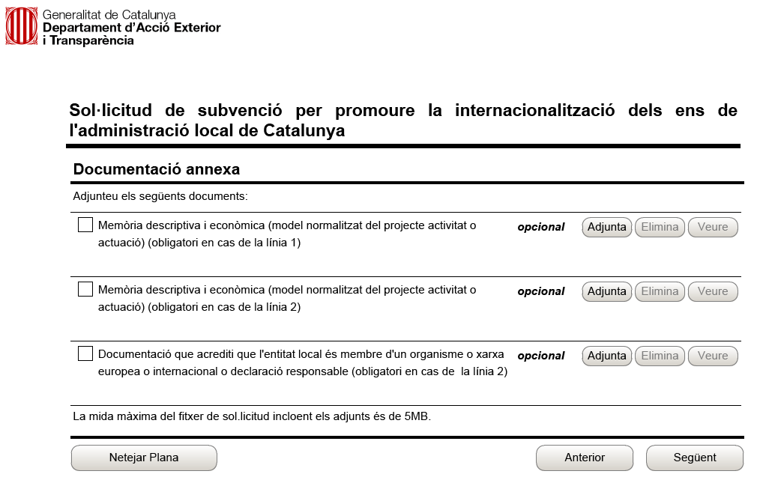
Sol·licitud – Aspectes Clau
Formulari de sol·licitud
Especial atenció rètols “Opcional”  Segons el cas pot ser preceptiu

Slide 13
Sol·licitud – Aspectes clau
Memòria descriptiva i econòmica (model normalitzat)
Elements que podem trobar en la memòria:
Projecte
Activitat
Actuació
Relació entre aquests elements
Projecte = Activitat
Cada projecte o Activitat pot estar format per una, dues o més actuacions
Projecte/Activitat
Actuació 1
Actuació 2
Actuació 3
Actuació... n

Slide 14
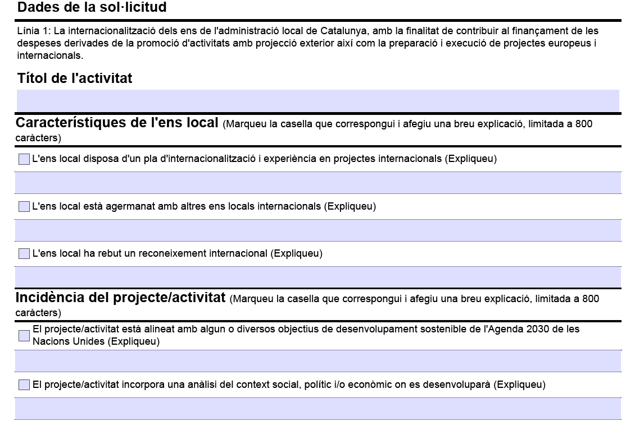
Sol·licitud – Aspectes Clau
Memòria descriptiva i econòmica (model normalitzat)
RECORDEU:
Activitat = Projecte
RECORDEU:
Afegir una breu explicació al camp relacionat a la casella que marqueu.
Aquesta informació serà valorada amb els criteris de valoració indicats a la base 9 de les BR.
No es valoraran els camps en blanc.
No seran subvencionables les sol·licituds que no assoleixin una puntuació mínima de:
40 punts (línia 1)
15 punts (línia 2)

Slide 15
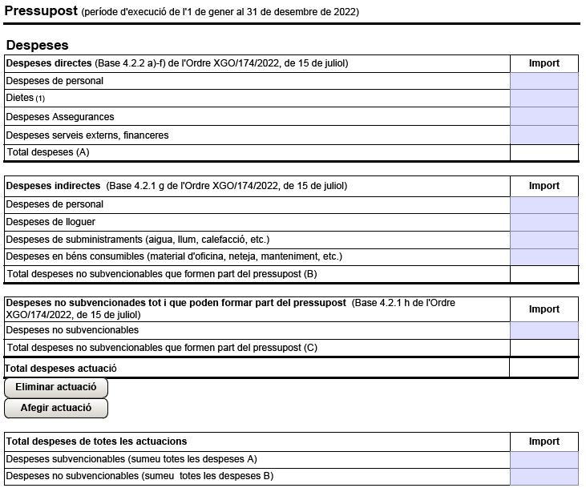
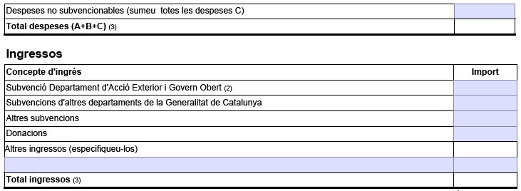
Sol·licitud – Aspectes Clau
Memòria descriptiva i econòmica (model normalitzat)
RECORDEU:
Despeses indirectes (només línia 1): màxim 20% import pressupostat de l’activitat
RECORDEU:
L'import total del pressupost de despeses ha de coincidir amb l'import total del pressupost d'ingressos.
RECORDEU:
Subvenció sol·licitada ≤ el 75% del pressupost elegible, amb un topall de 45.000,00 euros
L’import ha de coincidir amb l'import informat al formulari de sol·licitud

Slide 16
Justificació – Aspectes Clau
Termini per justificar
Fins el dia 31 de gener de 2023
Modalitat de justificació
Compte justificatiu sense justificants de despesa
Documentació que cal aportar
Detallat en la base 21 de les BR (Línia 1 i 2)
Ordenada
Clarament identificada

Slide 17
Justificació – Aspectes Clau
Formulari de justificació
Bases Reguladores i Convocatòria
Especial atenció als rètols “Opcional”: segons el cas pot ser preceptiu
Liquidació del pressupost
Lectura exhaustiva
L’import total de despeses ha de coincidir amb l’import total d’ingressos
Despeses
S’han de correspondre al termini d’execució (1 de gener de 2022 a 31 de desembre de 2022)
Totes les despeses s’han de pagar abans del termini de justificació

Slide 18
FAQs
On puc trobar el formulari de sol·licitud?
En el cas que se m’atorgui la subvenció sol·licitada, quan es tramita el pagament?
El formulari de sol·licitud, així com la informació per trametre les sol·licituds per via electrònica, estaran disponibles en la plataforma EACAT (http://www.eacat.cat)
Quan es publicarà la resolució de concessió?
La resolució de concessió es notificarà mitjançant la seva publicació en el Tauler electrònic de l’Administració de la Generalitat (tauler.seu.cat) en el termini màxim de sis mesos a comptar de l’endemà que la convocatòria hagi estat publicada en el DOGC.
Quin és el termini màxim per presentar la documentació de justificació?
El termini màxim per presentar la documentació de justificació és fins al dia 31 de gener de 2023.
El pagament es tramita de la manera següent:
80% de l’import amb caràcter de bestreta quan es concedeix la subvenció
20% restant, una vegada comprovada la justificació correcta

Slide 19
FAQs
Puc demanar una subvenció per a la línia 1 i una altra per a la línia 2?
Sí, les dues línies són compatibles.
Vull sol·licitar dues subvencions (una per a la línia 1 i una altra per a la línia 2) puc presentar una única sol·licitud englobant les dues subvencions?
No. Cal presentar una sol·licitud per a cada línia. Per tant, en aquest cas caldrà presentar dues sol·licituds (una sol·licitud per a la línia 1 i una altra sol·licitud per a la línia 2).
Cal que hagi fet l’acció per demanar la subvenció?
No. Se subvencionen activitats realitzades entre l’1 de gener de 2022 i el 31 de desembre de 2022. Per tant, no cal que estigui executada. La data límit d’execució de les activitats és el 31 de desembre de 2022.
No em puc descarregar el formulari. Què puc fer?
Els formularis intel·ligents acostumen a donar problemes quan es descarreguen a través del navegador Chrome. En aquests casos és preferible que useu el navegador Internet Explorer.
On puc resoldre més dubtes?
ajuts.dgae.exteriors@gencat.cat

Slide 20
Moltes gràcies

Slide 21


